Slide 1
Строитель
Лекция 15

Slide 2
Задача – создание сложного объекта
Создание сложного объекта может потребовать большого количества параметров в конструкторе
Многие параметры могут простаивать в подавляющем количестве конфигураций
Код будет привязан к конкретной реализации

Slide 3
Назначение паттерна «Строитель»
Отделяет конструирование сложного объекта от его представления, так что в результате одного и того же процесса конструирования могут получаться разные представления

Slide 4
Область применения паттерна «Строитель»
Алгоритм создания сложного объекта не должен зависеть от того, из каких частей состоит объект и как они стыкуются между собой
Процесс конструирования должен обеспечивать различные представления конструируемого объекта

Slide 5
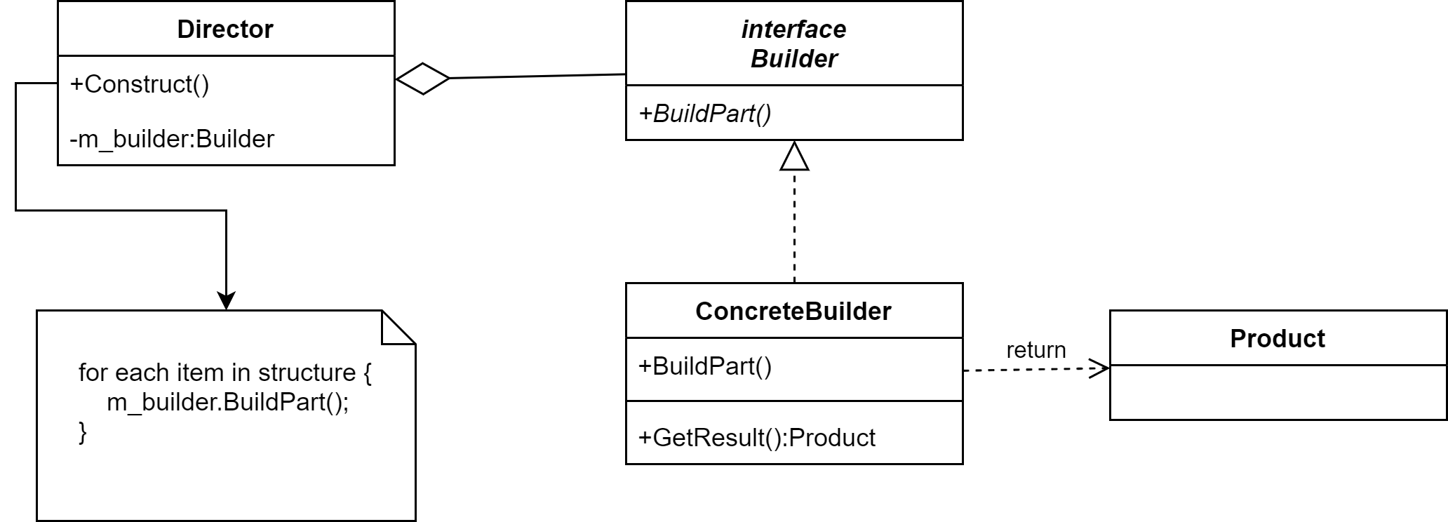
Структура
Конструирует продукт при помощи интерфейса Builder
Задает абстрактный интерфейс для создания частей объекта Product
Представляет сложный конструируемый объект
Включает классы, которые определяют составные части и интерфейсы для сборки конечного результата из частей
Реализует интерфейс Builder, конструирует и собирает вместе части продукта
Определяет создаваемое представление продукта и следит за ним
Предоставляет интерфейс для доступа к продукту

Slide 6
Отношения между участниками паттерна
Клиент создает новый объект «Распорядитель» (Director) и конфигурирует его новым объектом-строителем Builder
Распорядитель уведомляет строителя о необходимости построения очередной части продукта
Строитель обрабатывает запросы распорядителя и добавляет новые части к продукту
Клиент забирает продукт у строителя

Slide 7
Пример использования
В редакторе форматированного текстового документа необходимо реализовать возможность преобразования его в различные форматы
Plain text, HTML, RTF, PDF, DOC, DOCX
Список можно продолжить
Задача решается путем введения сущностей
Распорядитель - CFormattedTextReader
Строитель – CTextConverter
Конкретный Строитель – CHtmlConverter, CRTFConverter, CPlainTextConverter, CPDFConverter, …
Продукт – CPlainTextDocument, CHtmlDocument, CRTFDocument, CPDFDocument, …

Slide 8
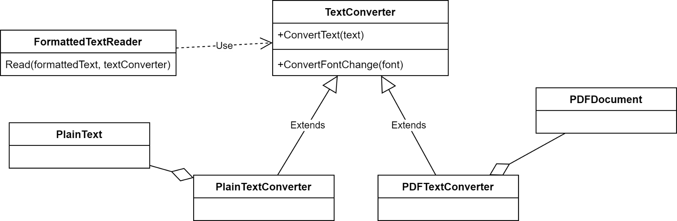
Иерархия классов
Распорядитель
Строитель
Продукт
Продукт

Slide 9
Реализация сущности «Строитель»
class TextConverter
{
public:
virtual void ConvertText
(std::string const& s){}
virtual void ConvertFontChange
(CFont const& fnt){}
// …
};
class PlainTextConverter
: public TextConverter
{
public:
void ConvertText(std::string const& s)
{
// …
}
std::string const & GetPlainText()const
{
return m_plainText;
}
private:
std::string m_plainText;
};
class PDFConverter
: public TextConverter
{
public:
void ConvertText(std::string const& w)
{
// ...
}
void ConvertFontChange(CFont const& fnt)
{
// ...
}
CPDFDocument const& GetPDFDocument() const
{
return m_pdfDocument;
}
private:
CPDFDocument m_pdfDocument;
};

Slide 10
Реализация сущности «Распорядитель»
class FormattedTextReader
{
public:
void Read(FormattedText const& text, TextConverter & converter)
{
for (size_t index = 0; index < text.GetItems(); ++index)
{
CTextItem const & item = text.GetItem(index);
if (auto textRange = dynamic_cast<CTextRangeItem const*>(&item))
{
converter.ConvertText(textRange->GetText());
}
else if (fontCommand = dynamic_cast<CFontChangeCommand const*>(&item))
{
converter.ConvertFontChange(fontCommand->GetFont());
}
else if (…) { … } …
}
}
};

Slide 11
Реализация клиента
void ConvertToPDF(FormattedText const& text, std::string const& outputFile)
{
// создаем строителя
PDFConverter converter;
// создаем распорядителя
FormattedTextReader reader;
// и инициируем процесс построения продукта
reader.Read(text, converter);
// получаем конечный продукт
PDFDocument const& pdfDoc = converter.GetPDFDocument();
pdfDoc.SaveToFile(outputFile);
}

Slide 12
Достоинства паттерна «Строитель»
Позволяет изменять внутреннее представление продукта
Распорядителю предоставляется абстрактный интерфейс Строителя, скрывающего структуру продукта и процесс сборки
Для изменения внутреннего представления достаточно определить новую реализацию Строителя
Изолирует код, реализующий конструирование и представление
Клиенту не нужно знать о классах, задающих внутреннюю структуру продукта (в интерфейсе строителя они отсутствуют)
Дает более тонкий контроль над процессом конструирования
Процесс построения продукта происходит не сразу, как в других порождающих паттернах, а шаг за шагом

Slide 13
Недостатки паттерна
Для каждого конкретного продукта требуется создание ConcreteBuilder

